Slide 1
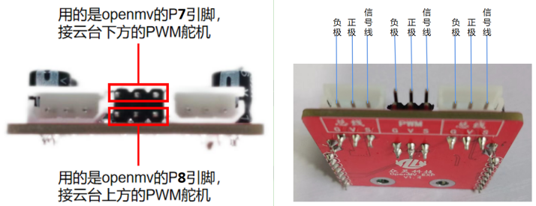
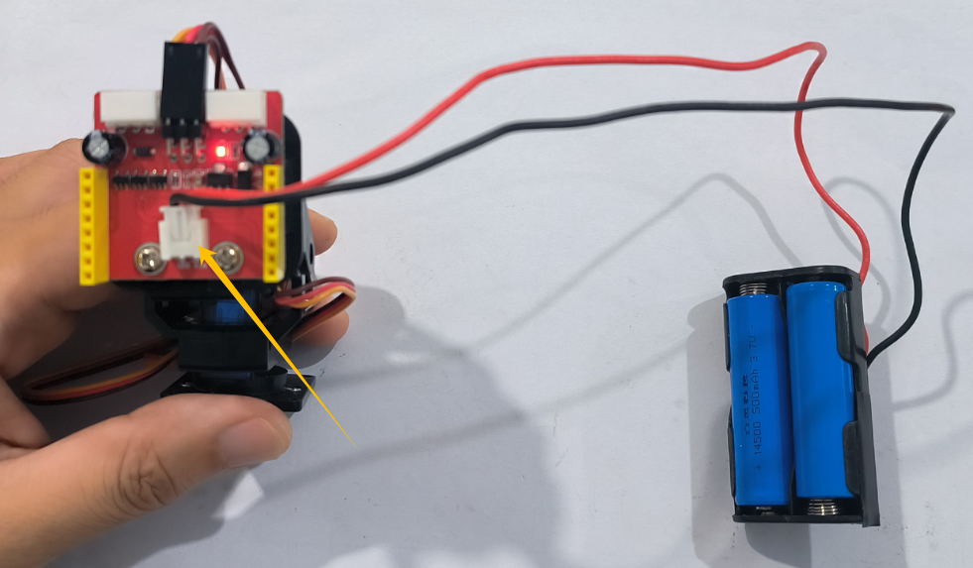
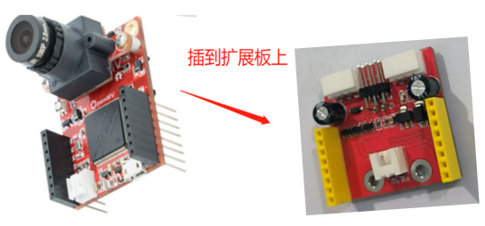
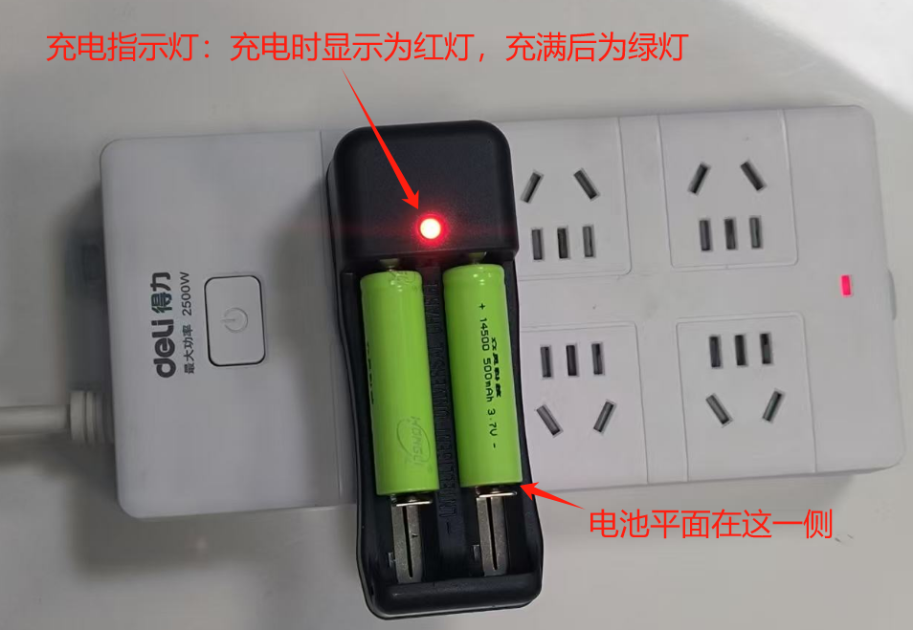
OpenMV+9g二维云台
快速上手指南
第一步：组装扩展板到二维云台上
具体组装方法可参考文档【1.12、OpenMV在9g二维云台上的应用】。
第二步：云台舵机接线
注意舵机线序：红接正，棕接负，橙接信号。
第三步：供电
先将两节14500电池装到电池盒中（注意电池的凸出端都是贴着电池盒弹簧一侧的），然后再将电池盒的供电端子插到OpenMV扩展板上的电源接口供电。
第四步：OpenMV插到扩展板上
将OpenMV插到扩展板上，注意方向且针脚要对应一一插入。
第五步：颜色跟随功能测试
OpenMV默认出厂下载的是颜色跟随代码，默认二维云台跟随红色物体转动。
可以将OpenMV的摄像头盖帽取下来，然后用一个红色物体在摄像头前方慢慢移动（注意找一个环境光线良好且背景没有相同颜色物体干扰的地方测试），查看二维云台是否跟随转动。
第六步：关于充电
将电池卡到充电器上（注意电池方向，如右图所示），再将充电器插到插排上充电即可（充电指示灯在充电时显示红灯，充满后显示为绿灯）。
注意事项
1. 产品拿到手先试一下上述功能，保证硬件到手是完好的再继续使用，如有问题，请立即联系客服处理！
2. 关于本实验更详细的内容可以参考文档【1.12、OpenMV在9g二维云台上的应用】，比如想跟随其他颜色的物体等，这些知识点都有介绍！

